Slide 1
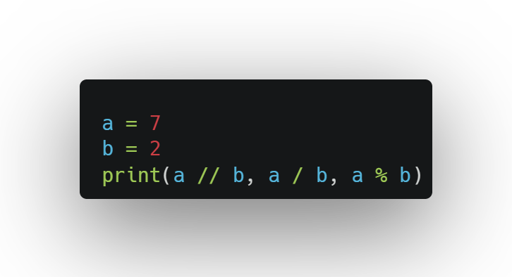
1. Ekrandaki kod bloğu çıktısı hangisidir ?
A) 3 3.5 1 B) 3 3 1 C) 3.0 3.5 1.0 D) 4 3.5 1
Dr. Ömer Gökdaş
Veri Bilimi

Slide 2
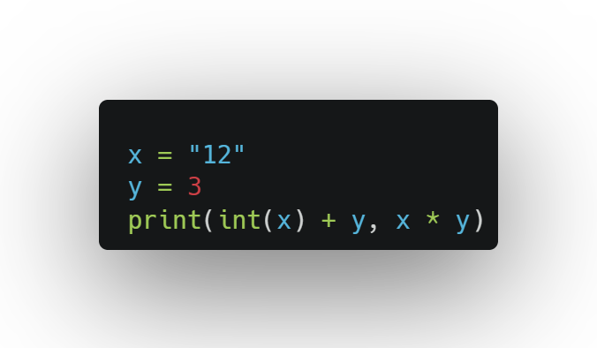
2. Ekrandaki kod bloğu çıktısı hangisidir ?
A) 15 36 B) 15 121212 C) 123 36 D) Hata verir (TypeError)
Dr. Ömer Gökdaş
Veri Bilimi

Slide 3
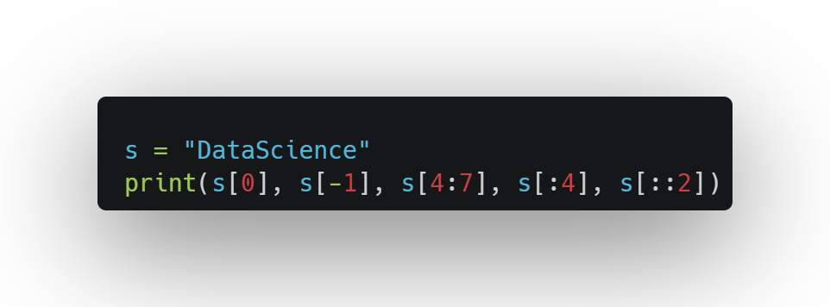
3. Ekrandaki kod bloğu çıktısı hangisidir ?
A) D e cie Data Daaece B) D e Sci Data DtSine
C) D e Scie Data DtaSine D) Hata verir (IndexError)
Dr. Ömer Gökdaş
Veri Bilimi

Slide 4
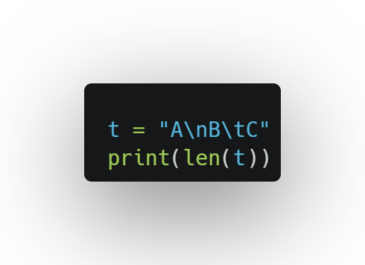
4. Ekrandaki kod bloğu çıktısı hangisidir ?
A) 4 B) 5 C) 6 D) 7
Dr. Ömer Gökdaş
Veri Bilimi

Slide 5
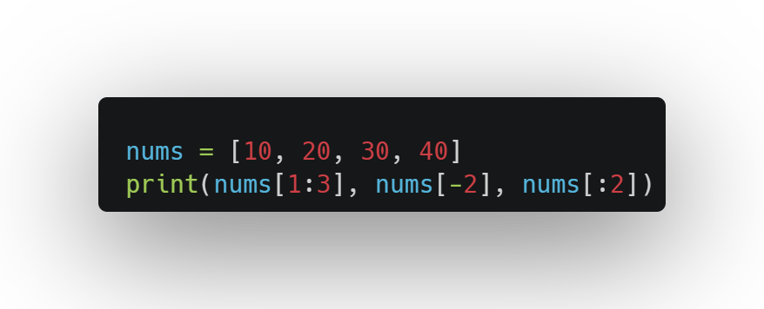
5. Ekrandaki kod bloğu çıktısı hangisidir ?
A) [20, 30] 30 [10, 20] B) [20, 30] 40 [10, 20]
C) [20, 30, 40] 30 [10, 20] D) [10, 20] 30 [10, 20]
Dr. Ömer Gökdaş
Veri Bilimi

Slide 6
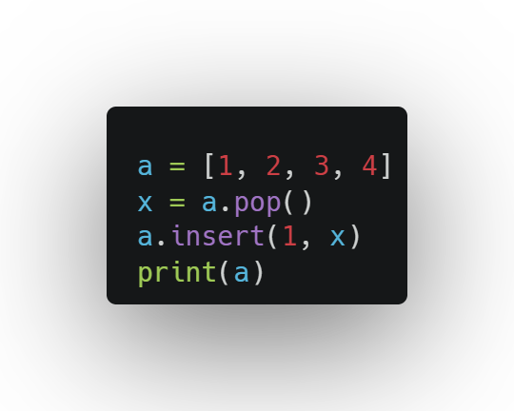
6. Ekrandaki kod bloğu çıktısı hangisidir ?
A) [1, 4, 2, 3] B) [4, 1, 2, 3]
C) [1, 2, 3, 4] D) Hata verir (IndexError)
Dr. Ömer Gökdaş
Veri Bilimi

Slide 7
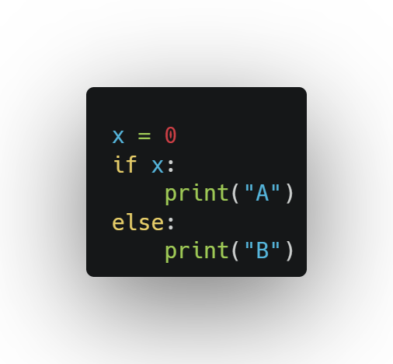
7. Ekrandaki kod bloğu çıktısı hangisidir ?
A) A B) B C) Hiçbir şey yazdırmaz D) Hata verir
Dr. Ömer Gökdaş
Veri Bilimi

Slide 8
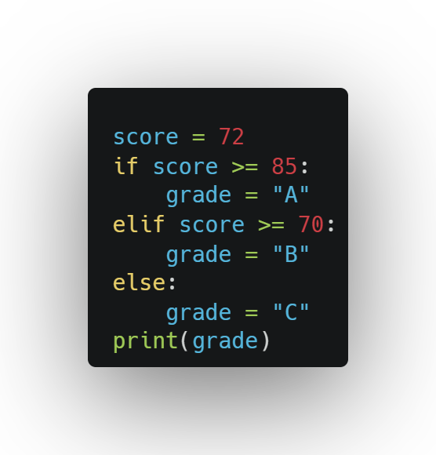
8. Ekrandaki kod bloğu çıktısı hangisidir ?
A) A B) B C) C D) Hata verir
Dr. Ömer Gökdaş
Veri Bilimi

Slide 9
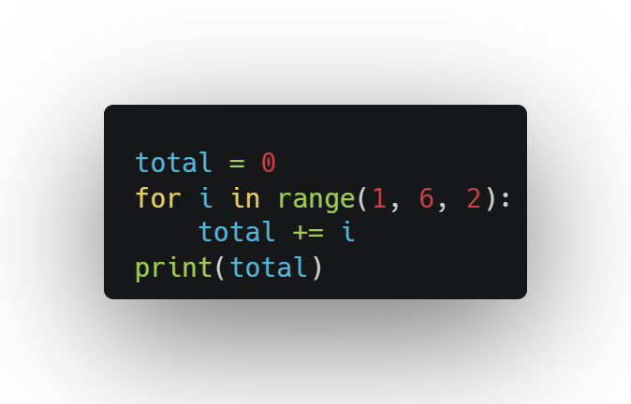
9. Ekrandaki kod bloğu çıktısı hangisidir ?
A) 6 B) 8 C) 9 D) 10
Dr. Ömer Gökdaş
Veri Bilimi

Slide 10
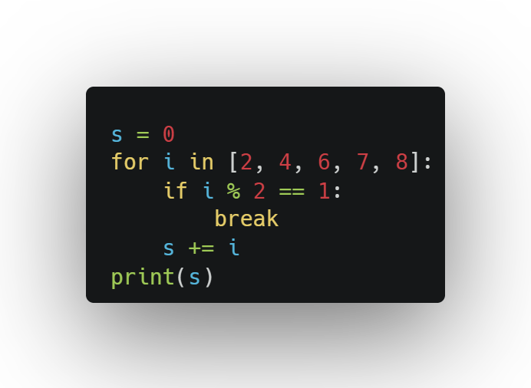
10. Ekrandaki kod bloğu çıktısı hangisidir ?
A) 12 B) 19 C) 20 D) 27
Dr. Ömer Gökdaş
Veri Bilimi

Slide 11
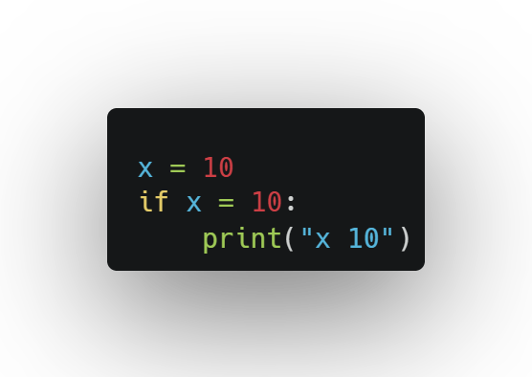
11. Ekrandaki kod bloğu çıktısı hangisidir ?
A) SyntaxError B) TypeError C) NameError D) x 10
Dr. Ömer Gökdaş
Veri Bilimi

Slide 12
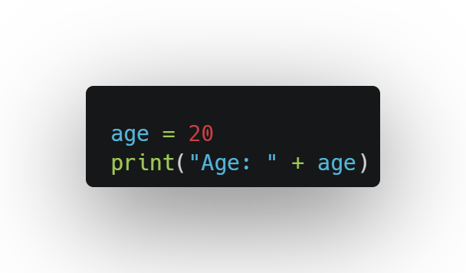
12. Ekrandaki kod bloğu çıktısı hangisidir ?
A) SyntaxError B) TypeError C) ValueError D) Age: 20
Dr. Ömer Gökdaş
Veri Bilimi

Slide 13
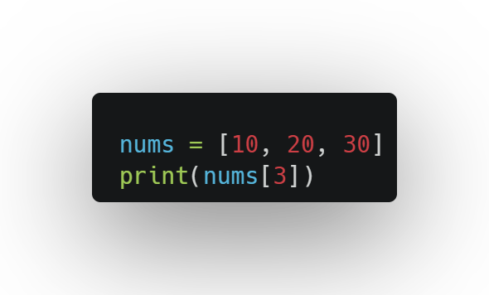
13. Ekrandaki kod bloğu çıktısı hangisidir ?
A) IndexError B) TypeError C) NameError D) ValueError
Dr. Ömer Gökdaş
Veri Bilimi

Slide 14
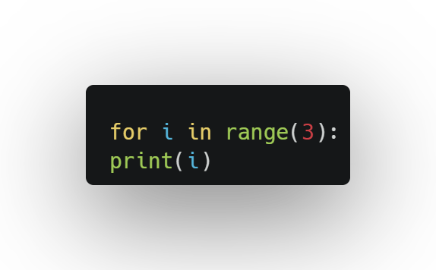
14. Ekrandaki kod bloğu çıktısı hangisidir ?
A) IndentationError B) SyntaxError C) TypeError D) 0 1 2
Dr. Ömer Gökdaş
Veri Bilimi

Slide 15
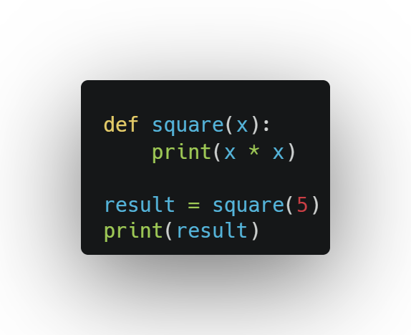
15. Ekrandaki kod bloğu çıktısı hangisidir ?
A) 25 sonra 25 B) 25 sonra None
C) None sonra 25 D) Hata verir
Dr. Ömer Gökdaş
Veri Bilimi

Slide 16
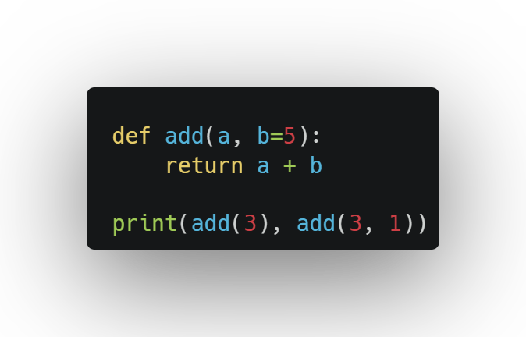
16. Ekrandaki kod bloğu çıktısı hangisidir ?
A) 8 4 B) 3 1 C) 8 8 D) Hata verir
Dr. Ömer Gökdaş
Veri Bilimi

Slide 17
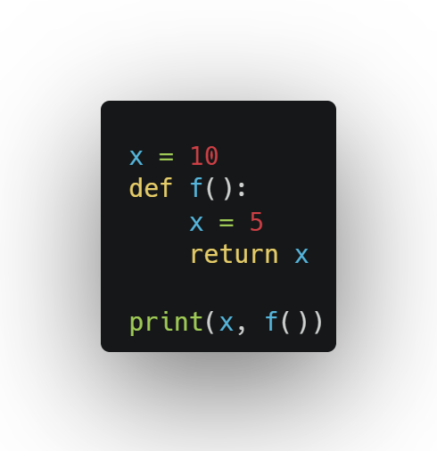
17. Ekrandaki kod bloğu çıktısı hangisidir ?
A) 10 10 B) 5 5 C) 10 5 D) Hata verir
Dr. Ömer Gökdaş
Veri Bilimi

Slide 18
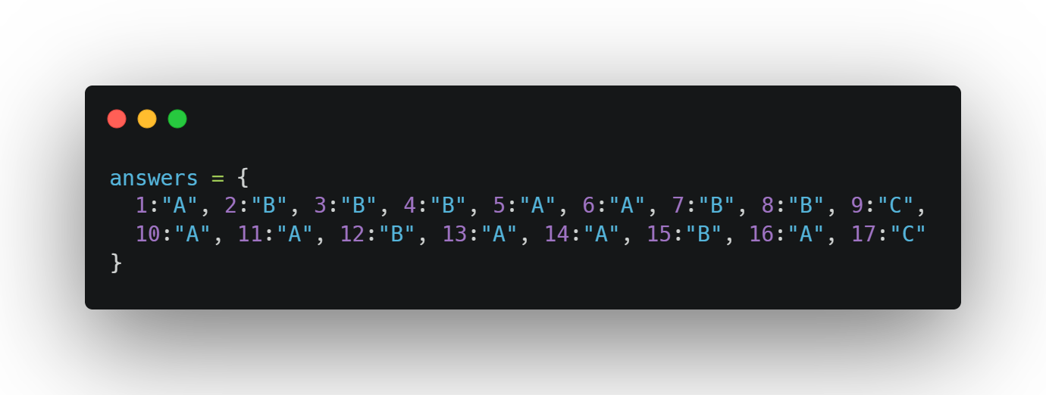
Cevaplar
Dr. Ömer Gökdaş
Veri Bilimi

